Slide 1










Mon côté 5
OBSERVATEUR, ANALYSTE, PENSEUR, EXPERT…

Slide 2

Le monde
& moi
Le monde présente une infinité de mystères et d’énigmes
Qui m’intéressent
Il est aussi peuplé d’une infinité de gens envahissants
Qui me fatiguent
2 / 15

Slide 3
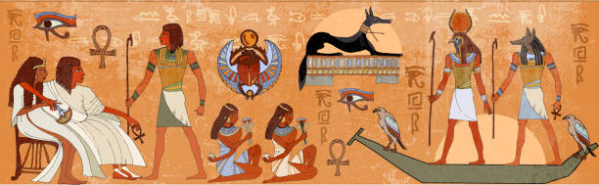
Ma motivation
Apprendre, comprendre et transmettre
Aborder le réel par l’esprit plutôt que par les sens ou par les émotions
Trouver la signification profonde de ce que j’observe
3 / 15

Slide 4

Mes valeurs
L’indépendance
La liberté de penser
La simplicité, la sobriété et le détachement
La discrétion, la réserve et la pudeur
L’expertise
4 / 15

Slide 5
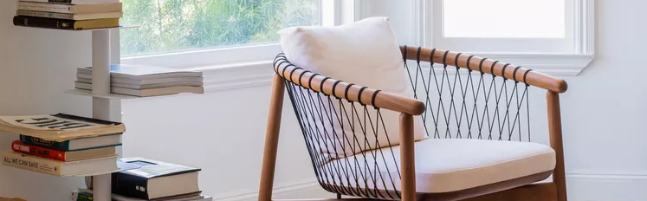
Je recherche
L’autonomie matérielle et émotionnelle
Un cadre de vie protégé du bruit et de la fureur du monde
Des relations claires que je cloisonne en fonction de leur objet (famille, travail, loisirs, santé…)
5 / 15

Slide 6

Je fuis
Les mondanités
Les conflits, la compétition
La foule, la promiscuité
Les intrusions dans ma vie privée et les questions indiscrètes que je vis comme des agressions
6 / 15

Slide 7

Je suis mal quand
Je n’ai pas un espace « à moi »
On me demande de faire des choses dont je ne comprends pas le sens
Des confidences que j’ai faites sont révélées au grand jour
Je dois prendre position sans avoir pu réfléchir
On me rend visite à l’improviste
7 / 15

Slide 8
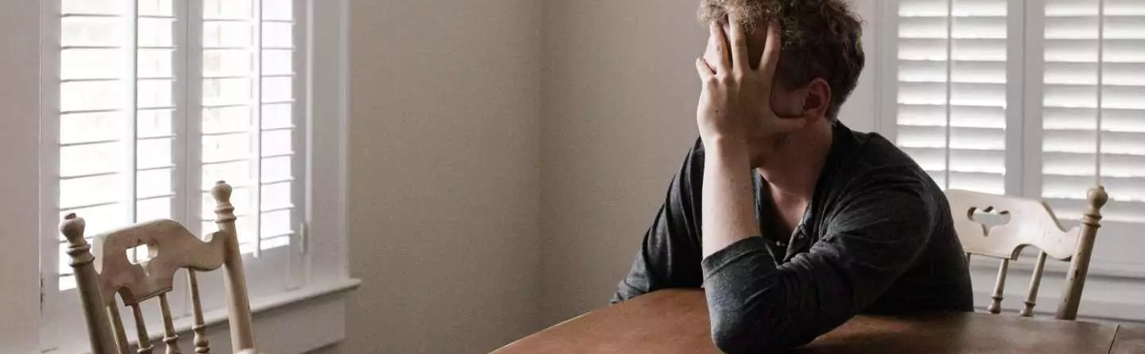
Stressé·e
Je ne suis plus là pour personne
Je rentre dans ma coquille, tant mentalement que physiquement
Quand on me contraint au dialogue, je peux réagir de façon brusque, virulente et opiniâtre
Je préfère mémoriser la situation pour réfléchir, plus tard et seul, à des solutions
8 / 15

Slide 9

J’aimerais
(tellement)
M’ouvrir plus aux contacts
Oser me confier
Décloisonner ma vie et mes relations
MAIS
J’ai un besoin vital de ma « bulle » pour me ressourcer
9 / 15

Slide 10

Les autres
& moi
Les gens apprécient
Mes capacités d’analyse et de synthèse
Mon indépendance dans tous les aspects de ma vie
Mon sang-froid
Ma liberté d’opinion par rapport aux modes et aux tendances
10 / 15

Slide 11

Ils aiment moins
Ma difficulté à exprimer ce que je ressens et à montrer mes émotions
Ma tendance au retrait, voire à l’isolement
Mon apparence froide et distante
Mon attitude réservée qui est parfois jugée condescendante
11 / 15

Slide 12

Dilemme
Les gens m’intéressent car…
Certaines personnes m’enrichissent par leurs connaissances et leurs valeurs
Mais beaucoup d’autres me fatiguent par leur superficialité
Souvent, je ressens cette tension entre le désir de mieux connaître quelqu’un et la peur de perdre mon temps.
12 / 15

Slide 13

Toi & moi
Pour ne pas me fâcher
Évite de parler pour ne rien dire
N’envahis pas mon espace de détente ou de télé-travail
Évite les éclats de voix et les volumes audio/vidéo excessifs
Ne m’interroge pas sur ce que je ressens
Ne m’impose pas des invités de dernière minute
13 / 15

Slide 14

Si nous sommes fâché·e·s
Je chercherai à calmer le jeu en prenant du recul
Je te dirai que le problème est moins grave et moins urgent qu’il n’y paraît
Je présenterai des analyses de nos expériences passées qui pourraient nous inspirer
Je garderai mon sang-froid
Et si le conflit perdure, j’irai faire un tour (plus ou moins long)
14 / 15

Slide 15

Pour me faire plaisir…
Comprends qu’il me faut du temps pour analyser et réfléchir
Ne me surprends pas avec des imprévus (sorties, voyages…)
Respecte mon jardin secret
Fais de nos conversations des occasions de mieux nous comprendre, de débattre, d’apprendre
15 / 15

